Slide 1
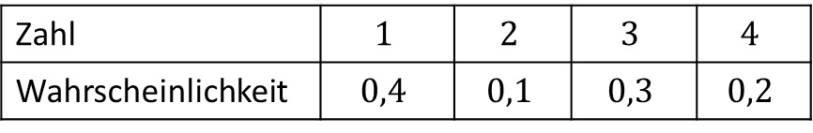
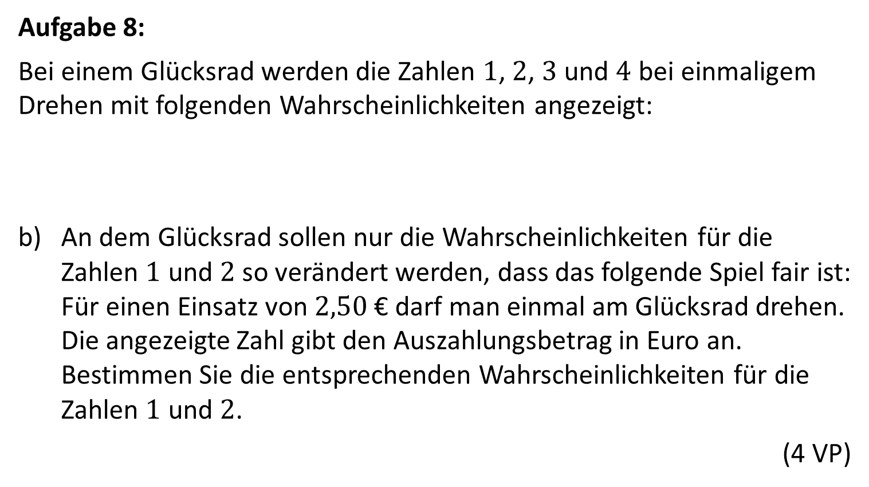
Pflichtteil 2016
Aufgabe 8:
Bei einem Glücksrad werden die Zahlen $1$, $2$, $3$ und $4$ bei einmaligem Drehen mit folgenden Wahrscheinlichkeiten angezeigt:
An dem Glücksrad sollen nur die Wahrscheinlichkeiten für die Zahlen $1$ und $2$ so verändert werden, dass das folgende Spiel fair ist:
Für einen Einsatz von $2,50$ € darf man einmal am Glücksrad drehen.
Die angezeigte Zahl gibt den Auszahlungsbetrag in Euro an.
Bestimmen Sie die entsprechenden Wahrscheinlichkeiten für die Zahlen $1$ und $2$.
(4 VP)
Zahl | $$1$$ | $$2$$ | $$3$$ | $$4$$
Wahrscheinlichkeit | $$0,4$$ | $$0,1$$ | $$0,3$$ | $$0,2$$

Slide 2
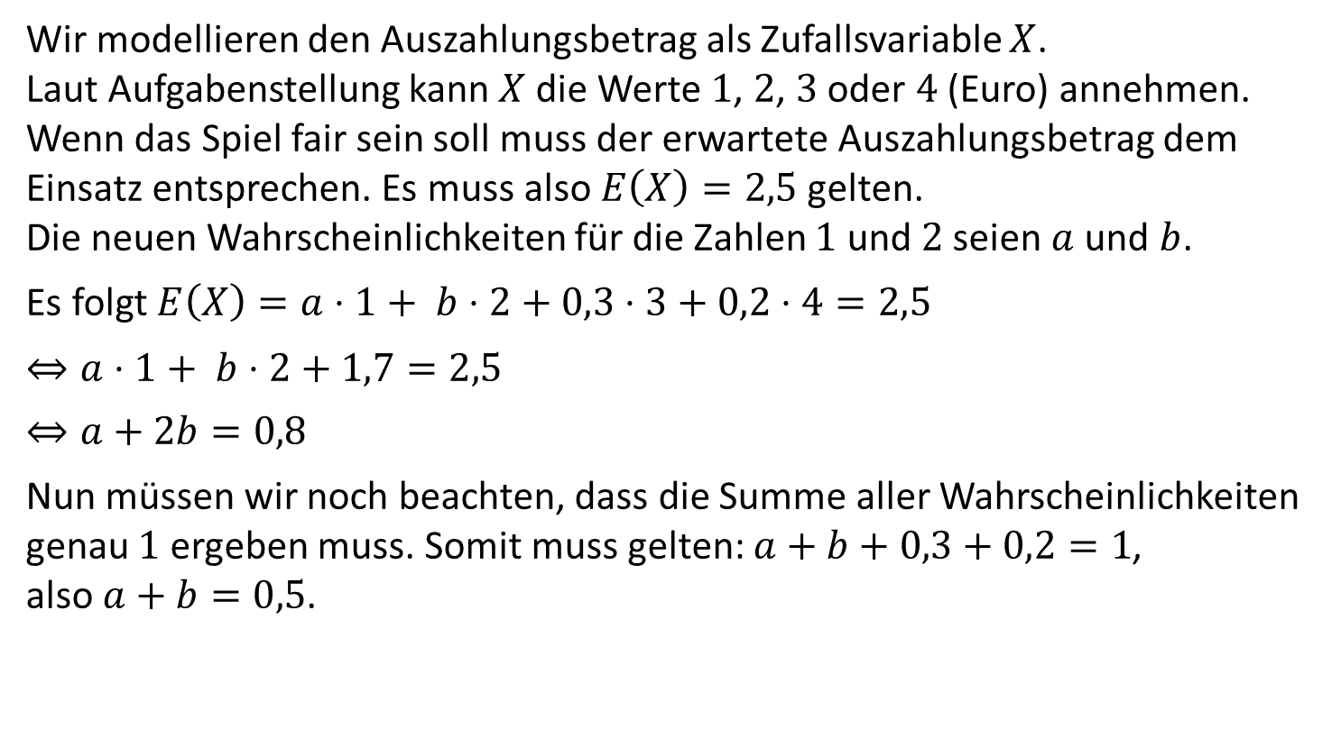
Lösung
Zahl | $$1$$ | $$2$$ | $$3$$ | $$4$$
Wahrscheinlichkeit | $$0,4$$ | $$0,1$$ | $$0,3$$ | $$0,2$$
Wir modellieren den Auszahlungsbetrag als Zufallsvariable $X$.
Laut Aufgabenstellung kann $X$ die Werte $1$, $2$, $3$ oder $4$ (Euro) annehmen.
Wenn das Spiel fair sein soll muss der erwartete Auszahlungsbetrag dem Einsatz entsprechen. Es muss also $E\left(X\right)=2,5$ gelten.
Die neuen Wahrscheinlichkeiten für die Zahlen $1$ und $2$ seien $a$ und $b$.
Es folgt $E\left(X\right)=a⋅1+ b⋅2+0,3⋅3+0,2⋅4=2,5$
$⇔a⋅1+ b⋅2+1,7=2,5$
$⇔a+2b=0,8$
Nun müssen wir noch beachten, dass die Summe aller Wahrscheinlichkeiten genau $1$ ergeben muss. Somit muss gelten: $a+b+0,3+0,2=1$,
also $a+b=0,5$.

Slide 3
Pflichtteil 2016
Zahl | $$1$$ | $$2$$ | $$3$$ | $$4$$
Wahrscheinlichkeit | $$a$$ | $$b$$ | $$0,3$$ | $$0,2$$
Wir haben nun ein lineares Gleichungssystem mit zwei Gleichungen und zwei Unbekannten, das wir wie folgt lösen:
$I. a+2b=0,8$
$II. a+ b =0,5$
$b =0,3$
Eingesetzt in $I.$ folgt $a+2⋅0,3=0,8$, also $a=0,2$.
Ergebnis:
Damit das Spiel fair wird, müssen die Wahrscheinlichkeiten (und damit
das Glücksrad) so verändert werden, dass die $1$ mit einer Wahrscheinlichkeit von $0,2$ ($20 \%$) und die $2$ mit einer Wahrscheinlichkeit von $0,3$ ($30 \%$) gedreht wird.
$$−$$

Slide 4
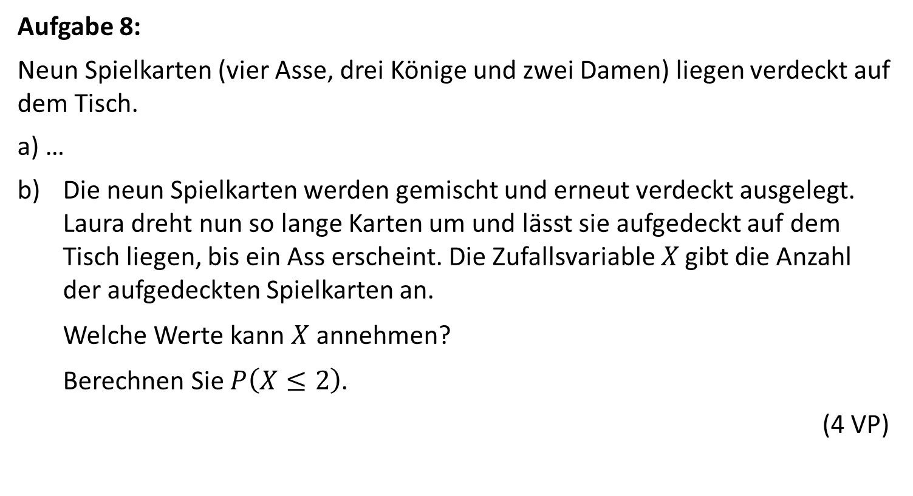
Pflichtteil 2013
Aufgabe 8:
Neun Spielkarten (vier Asse, drei Könige und zwei Damen) liegen verdeckt auf dem Tisch.
a) …
Die neun Spielkarten werden gemischt und erneut verdeckt ausgelegt. Laura dreht nun so lange Karten um und lässt sie aufgedeckt auf dem Tisch liegen, bis ein Ass erscheint. Die Zufallsvariable $X$ gibt die Anzahl der aufgedeckten Spielkarten an.
Welche Werte kann $X$ annehmen?
Berechnen Sie $P\left(X≤2\right)$.
(4 VP)

Slide 5
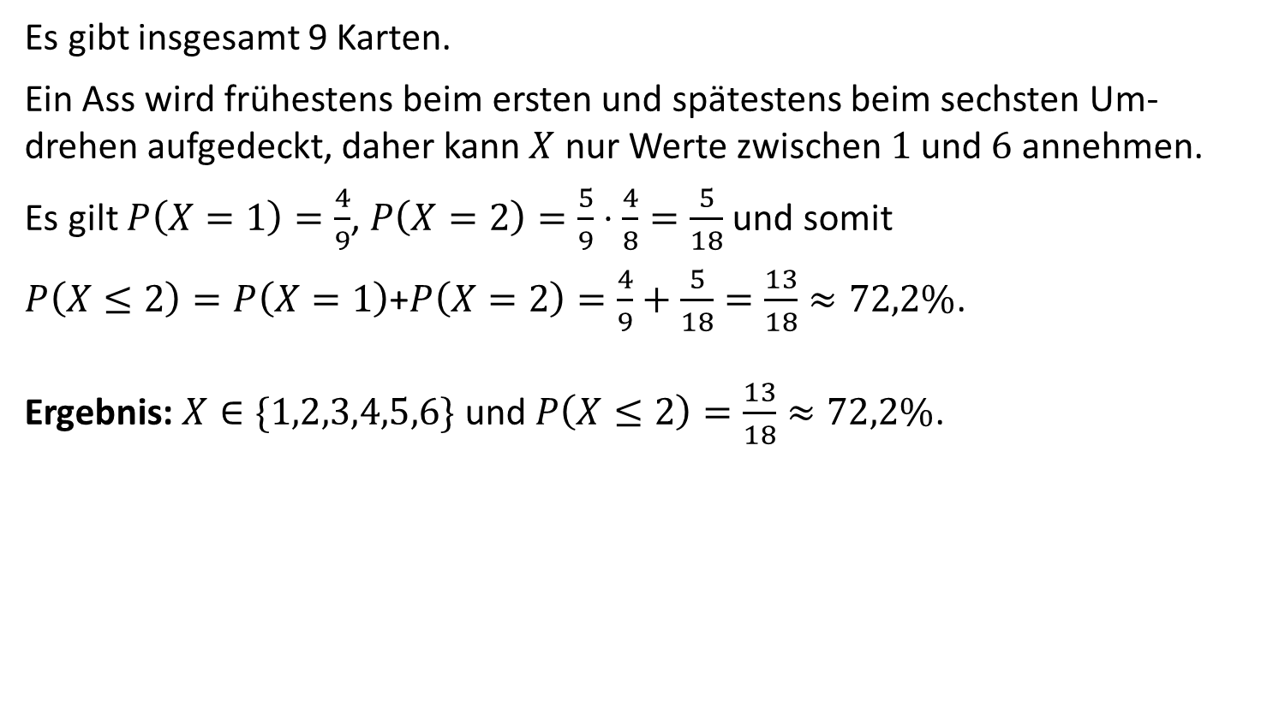
Lösung b)
$4$ Asse, $3$ Könige, $2$ Damen
Summe: $9$ Karten
Es gibt insgesamt 9 Karten.
Ein Ass wird frühestens beim ersten und spätestens beim sechsten Um-drehen aufgedeckt, daher kann $X$ nur Werte zwischen $1$ und $6$ annehmen.
Es gilt $P\left(X=1\right)=\frac{4}{9}$, $P\left(X=2\right)=\frac{5}{9}⋅\frac{4}{8}=\frac{5}{18}$ und somit
$P\left(X≤2\right)=P\left(X=1\right)$+$P\left(X=2\right)=\frac{4}{9}+\frac{5}{18}=\frac{13}{18}≈72,2\%$.
Ergebnis: $X∈\{1,2,3,4,5,6\}$ und $P\left(X≤2\right)=\frac{13}{18}≈72,2\%$.

Slide 6

Wahlteil 2013 – Aufgabe B 2
Aufgabe B 2.2
Auf zwei Glücksrädern befinden sich jeweils
sechs gleich große Felder. Bei jedem Spiel
werden die Räder einmal in Drehung
versetzt. Sie laufen dann unabhängig
voneinander aus und bleiben so stehen,
dass von jedem Rad genau ein Feld im Rahmen
sichtbar ist.
Rahmen

Slide 7
Wahlteil 2013 – Aufgabe B 2
Zunächst werden die Räder als ideal angenommen.
Bei einem Einsatz von 0,20 € sind folgende Auszahlungen vorgesehen:
Stern – Stern 2,00 €
Diamant – Diamant 0,85 €
Kleeblatt – Kleeblatt 0,20 €
In allen anderen Fällen wird nichts ausbezahlt.
Weisen Sie nach, dass das Spiel fair ist.
Nun möchte der Veranstalter auf lange Sicht pro Spiel 5 Cent Gewinn erzielen.
Dazu soll nur der Auszahlungsbetrag für „Diamant - Diamant“ geändert werden.
Berechnen Sie diesen neuen Auszahlungsbetrag.
(3 VP)

Slide 8
Wahlteil 2013 – Aufgabe B 2
Lösung Aufgabe B 2.2
a) Nachweis, dass das Spiel fair ist
Es seien $K$=Kleeblatt, $S$=Stern und $D$=Diamant
Die Wahrscheinlichkeiten für ein Glücksrad sind:
$P(K)=\frac{3}{6}$, $P(S)=\frac{1}{6}$, $P(D)=\frac{2}{6}$
Bei zwei identischen Glücksrädern und unabhängigen Drehungen gilt dann:
$P\left(S,S\right)=\frac{1}{6}⋅\frac{1}{6}=\frac{1}{36}$, $P\left(D,D\right)=\frac{2}{6}⋅\frac{2}{6}=\frac{4}{36}$ , $P\left(K,K\right)=\frac{3}{6}⋅\frac{3}{6}=\frac{9}{36}$
und $P\left(alle anderen Kombinationen\right)=1−\left(\frac{1}{36}+\frac{4}{36}+\frac{9}{36}\right)=\frac{22}{36}$
Die Zufallsvariable $X$ steht nachfolgend für die verschiedenen möglichen Gewinne. Somit kann $X$ die Werte $2$; $0,85$; $0,2$ oder $0$ annehmen.
Einsatz 0,20 €
S,S 2,00 €
D,D 0,85 €
K,K 0,20 €
andere 0,00 €

Slide 9
Wahlteil 2013 – Aufgabe B 2
Es folgt
$P\left(X=2\right)=P\left(S,S\right)=\frac{1}{36}$, $P\left(X=0,85\right)=P\left(D,D\right)=\frac{4}{36}$,
$P\left(X=0,2\right)=P\left(K,K\right)=\frac{9}{36}$ und $P\left(X=0\right)=P\left(andere\right)=\frac{22}{36}$.
Damit lässt sich nun der Erwartungswert bestimmen:
$E\left(X\right)=2⋅P\left(X=2\right)+0,85⋅P\left(X=0,85\right)+0,2⋅P\left(X=0,2\right)+0⋅P\left(X=0\right)$
$=2⋅\frac{1}{36}+0,85⋅\frac{4}{36}+0,2⋅\frac{9}{36}+0=0,2$
Ergebnis: Auf lange Sicht kann man einen Gewinn von $20$ Cent pro Spiel erwarten. Dies entspricht aber genau dem Einsatz, d.h. das Spiel ist fair!

Slide 10
Wahlteil 2013 – Aufgabe B 2
Neuer Auszahlungsbetrag für „Diamant - Diamant“
Der Veranstalter möchte auf lange Sicht $5$ Cent pro Spiel gewinnen. Da der Einsatz nach wie vor $0,20 €$ beträgt, muss nun der Erwartungswert, also der erwartete Gewinn pro Spiel, auf $0,15 €$ zurückgesetzt werden.
Wir setzen, wie verlangt, den Gewinn für „Diamant-Diamant“ neu an und nennen diesen $a$. Damit gilt:
$E\left(X\right)=2⋅P\left(X=2\right)+a⋅P\left(X=a\right)+0,2⋅P\left(X=0,2\right)$
$=2⋅\frac{1}{36}+a⋅\frac{4}{36}+0,2⋅\frac{9}{36}=0,15$
Auflösen nach $a$ liefert $a=0,4$.
Ergebnis: Der neue Auszahlbetrag für „Diamant-Diamant“ liegt bei $0,40 €$.

